Slide 1
Totrinns-pålogging
Arve Conradsen
08.10.25

Slide 2
Æsj, noe herk?
Jeg har to-trinns-pålogging på :
FB, Apple. Google og min e-post-konto hos MicroSoft. Ja, og på Styreweb, seniornetts adm. system.
I det daglige merker jeg lite og ingenting til det. Systemene jeg er inne i håndterer to-trinnsp-ålogging på to ulike måter.

Slide 3
To måter
Enten:
at jeg ved hver pålogging må oppgi en 6 sifret kode generert i autentiseringsapp - det kan være litt arbeidssomt.
Eller:
at opplegget kjenner igjen datadingsen jeg logger meg inn via
Når jeg er på mine egne dingser, så kjenner systemet meg igjen. Om jeg bruker et fremmed verktøy, så blir jeg tvunget inn i en godkjenningsrutine.
Det sendes en melding til en av mine enheter, der må jeg godkjenne
pålogging fra fremmed enhet.

Slide 4
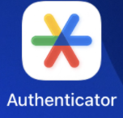
Via autentiseringsapp
Det finnes flere slike, du velger fritt. Jeg valgte Google sin
Gå inn i AppStore/PlayButikk og velg din!

Slide 5
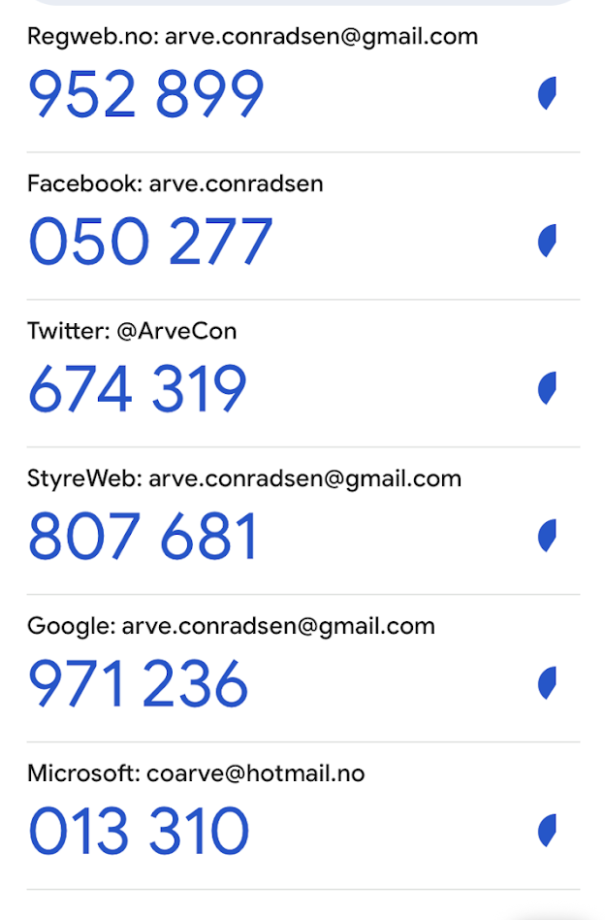
Disse kodene er aktive 30 sek., så
endres de.
(Så ikke lær dem utenat.)

Slide 6
Hvordan – på ulike konti
Gå inn på min Google – konto - demo osv
Gå inn på min Apple-kontlo
Gå inn på min FB-konto

Slide 7
Når du slår på.......
Når du har valgt to-trinns-pålogging, så vil du må måtte knytte Google/Apple/FB osv til en Autentiserings-app. Det gjøres ved at du velger autentiseringsapp som metode. Da viser FB deg en QR-kode,
Åpne autentiseringsappen, velg Legg til (eller trykk +tegnet).
Skann så QR-koden og følg resten av instruksene på skjerm.

Slide 8
Demo – legge til to-trinnspålogging
Styreweb – et program de fleste av dere ikke har tilgang til. Men prinsippet for å legge til to-trinns-pålogging er felles for det fleste.
Live demo!

Slide 9
Norsis
Norsk Senter for Informasjonssikring (https://norsis.no)
Hva er to-trinnspålogging:
https://norsis.no/fakta-og-veiledninger/hva-er-totrinnspalogging/
Hvordan skrur du det på, ulike tjenester:
https://norsis.no/veiledninger/slik-skrur-du-pa-totrinnspalogging/

Slide 10
Veien videre
Enten studere linkene fra Norsis og så gå i gang med å legge inn to- trinns-pålogging selv
Eller komme på Datahjelp

